Slide 1
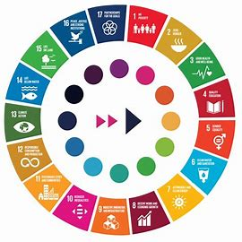
SDG’s
IBS presentatie en product
Hoe ga jij rekening houden met de SDG’s
Die in deze presentatie worden beschreven?
https://unric.org/nl/duurzame-ontwikkelingsdoelstellingen/sdg-1/
* Toets 3 Verslag: Beschrijf hoe er rekening wordt gehouden met SDG’s

Slide 2
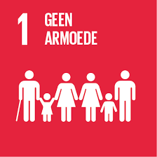
Van 25 tot 27 september 2015 vond er in het hoofdkwartier van de Verenigde Naties in New York de Duurzame Ontwikkelingstop plaats waar alle staatshoofden, overheids- en topvertegenwoordigers samenkwamen. Ze bespraken de nieuwe Duurzame Ontwikkelingsdoelstellingen (SDG’s) die tegen 2030 bereikt moeten worden. De SDG’s werden voorafgegaan door de Millenniumdoelstellingen (MDG’s).
Een terugkerend onderwerp in beide ontwikkelingsdoelstellingen is armoede. Het doel van de MDG’s was om het aantal personen wiens inkomen lager is dan $1,25 per dag te halveren tussen 1990 en 2015.

Slide 3
Sinds 1990 is het aantal ondervoede mensen in ontwikkelingslanden met bijna 50% verminderd. Die daling kunnen we ondermeer toeschrijven aan de succesvolle implementatie van de eerste Millenniumdoelstelling. Die was erop gericht om het aantal mensen dat honger lijdt te halveren tussen 1990 en 2015.

Slide 4
De derde Duurzame Ontwikkelingsdoelstelling (SDG3) is goede gezondheid en welzijn. Deze doelstelling is opgedeeld in vier grote pijlers die aandacht besteden aan moeder en kind, epidemieën, verkeersveiligheid en gezondheidszorg

Slide 5
Goed onderwijs is voor mensen in alle leeftijdscategorieën en in alle levensfasen van belang, van voorschoolse educatie tot ‘een leven lang leren’. Onderwijs zorgt ervoor dat de werkenden over vaardigheden beschikken om te kunnen functioneren in een kennisintensieve omgeving

Slide 6
Wist je dat vrouwen meer dan de helft van de wereldbevolking uitmaken? Toch krijgen vrouwen nog vaak te maken met discriminatie. Zo zijn ze vaak het slachtoffer van geweld en hebben ze in veel landen geen toegang tot gezondheidszorg. Om deze problematiek aan te pakken, ontwikkelde de VN de vijfde Duurzame Ontwikkelingsdoelstelling (SDG 5).

Slide 7
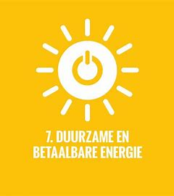
De maatschappij zou zich niet zo kunnen ontwikkelen zoals het nu doet zonder energie. Daarom is het belangrijk dat iedereen gebruik kan maken van energie, vinden de Verenigde Naties. Een op de vijf mensen heeft op dit moment nog geen toegang tot energie.

Slide 8
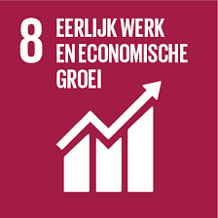
Vandaag werken wereldwijd 168 miljoen kinderen, 74 miljoen jongvolwassenen zijn werkloos en 60% van de arbeiders werkt zonder contract. De arbeidsmarkt moet veranderen om rechtvaardiger, gelijkwaardiger en veiliger te worden.

Slide 9
Wereldwijd is er ongelijkheid en extreme armoede, ook al neemt ze in het algemeen af. Vandaag leven nog steeds 700 miljoen mensen in extreme armoede, wat gelijk is aan net iets minder dan 10% van de wereldbevolking.

Slide 10
SDG 12 moet ervoor zorgen dat we de druk op de aarde sterk verlagen. Door duurzamer gebruik van grondstoffen worden we er minder afhankelijk van, verkleinen we onze voetafdruk en houden we de aarde leefbaar.

